Slide 1

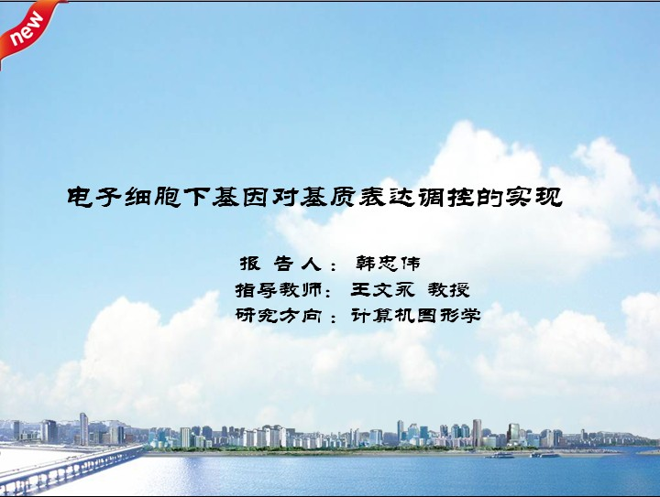
Notes:
首页

Slide 2
目录
1
背景及内容
2
目标及意义
3
研究重点
4
研究难点
5
结论及分析
6
总结与展望

Slide 3
研究的背景
一、电子细胞的产生
电子细胞的产生得益于20世纪末生命科学和信息科学两大领域的迅猛发展。
1、生命科学：电子显微镜的出现，使细胞学上升到分子生物学的新微观境界，从基因的发现和对基因的深入研究，生命科学取得了突破性进展，人类进入基因功能研究为目的的后基因组时代。这个时期大量的生物学数据被积累。
2、信息科学：电子信息科学、计算机科学的发展使得处理大量的生物学数据成为可能。为生物学的数学建模和计算机模拟提供了工具。特别是，计算机图形学的发展，技术的进步使得仿真生物越来越逼真。

Slide 4
研究背景
二、电子细胞的意义
电子细胞是根据现有的一些计算机手段，创造的一种可以仿真生物细胞的仿真细胞。它是人工生命的重要研究内容之一。这种细胞的建立是在计算机的应用环境下使用虚拟技术和仿生学原理构造起来的。它在虚拟的环境下仿照生物细胞的结构、物质组成、生命活动的一般及特殊的规律为和生命本质，通过一系列的展示的手段或虚拟现实的方式进行人机交互，以便研究者研究观察生物细胞的整体结构和其内部的组织器官组成，观察、总结生物细胞的实验过程所产生的现象和细胞的功能，再现生物细胞的生命活动，最终发现微观的生物学现象和规律 。

Slide 5
国内外现状
◆ E-Cell日本庆应大学研究开发的细胞模型
◆ Virtual Cell美国康涅狄格州州立大学研究开发的模型
◆ Cyber Cell美国印第安那大学化学系研究开发的模型
◆ Analog-Cell国内第一个模拟基因表达过程的模型

Slide 6
研究内容
电子细胞的研究内容可以归纳为下面的几个主要研究方向：
1)细胞组成、结构和功能建模：主要是对细胞各组成成分的物理结构、生化功能并对构成整个细胞的模拟模型有作用的各个有机成份及其结构功能的相互作用进行研究。
2)染色体和基因表达：主要是对细胞染色体活动的模拟，包括基因表达。
3) 细胞代谢过程模拟和分析：主要是对细胞物质代谢和能量代谢过程的机理进行模拟分析等等。
4)分子进化和比较基因组学：利用不同物种中基因序列的异同来研究细胞中氨基酸序列甚至相关蛋白质的功能结构，模拟这一过程，通过对比来研究分子进化和细胞进化。

Slide 7
研究目标
◆ 1、对于细胞的生物学基础知识研究。
◆ 2、对于细胞上的各种反应的理论研究。
◆ 3、生物细胞的三维立体模型构建方法研究。
◆ 4、细胞生物反应的算法设计研究。

Slide 8
研究意义
1、医疗:用于疾病的医治模拟、健康的指导、进行疾病的辅助诊断和治疗。
2、教育:电子细胞以其生动和可视化的表现形式可以改变传统医学生物学教学模式。
3、科学研究:采用电子细胞可代替或辅助真实细胞进行各种科学研究。
4、社会生活:利用电子细胞就能够真实的反应所要的环境对生物影响的数据。这样的数据是更能够接近人体的真正的生理指标的。
5、模拟细胞结构和功能：阐明生命活动的反应和规律，探索生命的奥秘。

Slide 9
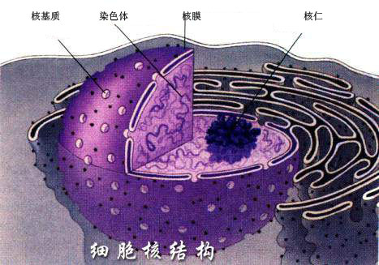
细胞模型的构建
◆ 立体细胞构建首要的是了解细胞的生理特征。根据生物学知识，生物细胞的组成包括细胞的各类细胞器。其中选取细胞核、线粒体、核糖体、内质网为主要的建模结构。
⒈细胞核
真核细胞中最大的由膜包围的最重要的细胞器。是遗传物质贮存、复制和转录的场所。主要包括核膜、核基质、染色体和核仁四部分。应用已有的常用OpenGL图形函数建立细胞核模型。

Slide 10


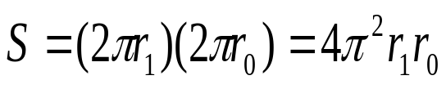
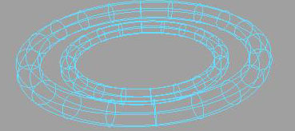
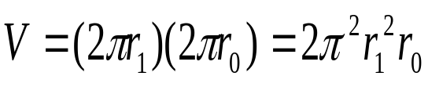
核糖体的构建
⒉核糖体与内质网
内质网是细胞质内由膜组成的一系列片状的囊腔和管状的腔，彼此相通形成一个隔离于细胞基质的管道系统，为细胞中的重要细胞器。而核糖体的形态是近似于椭球，它附着在内置网上同样是重要的细胞器，它是蛋白质的合成器。这两样组织结构紧密的连接在一起，并围绕着细胞核。
方程如下：环形的环面的表面积S和体积V这个是得到环形的不可缺少的。在半径为r的周长和面积分别是 和 环面可以看作是一个圆绕着与它所在的平面平行的轴旋转得到得表面，因此利用以下式子可以直接得到环形

Slide 11
线粒体的构建
线粒体
线粒体是通过许多的褶皱形成的。它的曲面设计较核糖体复杂。我们将其设计成椭圆体。在椭球上构建曲面形成线粒体。而线粒体主要的反应组织在褶皱暨曲面的颗粒状物质上。
在建立线粒体的模型时由于生物细胞中的线粒体的形态是复杂的一种图形，建模时内部空间用曲线和曲面来表现轮廓。所以，在建立模型时采用NURBS曲面建模方法。NURBS曲面在传统的制图领域是不存在的，是为使用计算机进行3D建模而专门建立的。它是用数学表达式构建的，NURBS数学表达式是一种复合体。
;

Slide 12
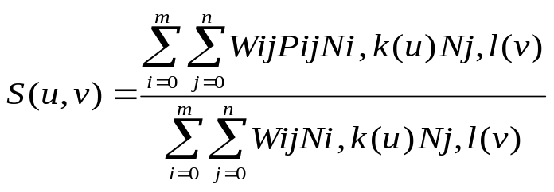

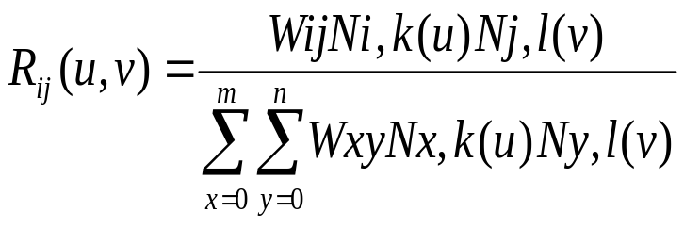
重点：线粒体的构建
几何构建线粒体模型利用NURUS公式由双参数变量分段定义的有理多项式定义的NURBS曲面是：
试中Pij是矩形域上的特征网格控制点列，Wij是相应的控制点的权因子，规定死角点处用正权因子。即W00，Wm0,W0n,Wmn>0,其余Wij≥0。Nj, p (u)和Nj,l(v)是k阶和l阶的B样条基函数，它们是在节点矢量上S{s0,s1,……,sm+k+l}和T{t0,t1，……,tn+l+1}上定义的。若令：

Slide 13
线粒体的构建
Rij（u,v）是NURBS曲面的分段有理函数。若在非均匀参数轴上定义的节点矢量S,T具有下述形式
S={0,0,…,0,Sk+1，…,Sm+p-1,1,…,1}
k+1个 k+1个
T={0,0,…,tl+1,…,tn+l+1,1,…,1}
t+1个 t+1个
则有S，T定义的曲面是非均匀非周期的有理B样条曲面，简称NURBS曲面。

Slide 14
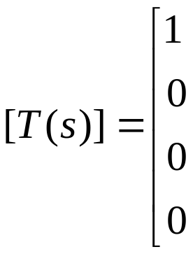




线粒体的构建
利用扫描面在图形中生成和设计中方便灵活、应用广泛。最简单的扫描面线的回转面和拉伸面，继而有多路径单截面线、单路径多截面线、多路径多截面的扫描面。
单截面线的拉伸面：
拉伸线 ：设一个点P（x,y,z,1）,沿一条平移的变换矩阵定义的路线拉伸线定义为Q（s）=P[T(s)]。设路径是沿着Z轴长度为n的直线，则[T(s)]可以写成

Slide 15
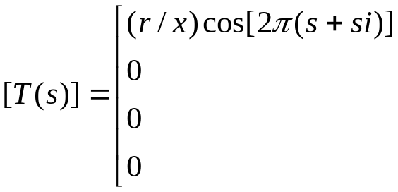
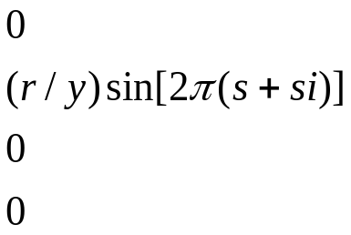




线粒体的构建
设路径为Z轴并数值为常数的平面上且圆心在圆点的一个圆，则此时[T(s)]可以写成

Slide 16

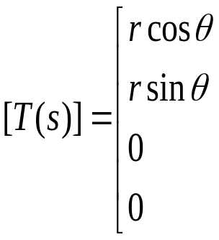
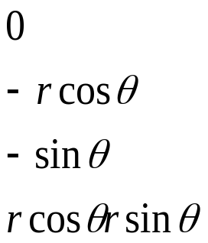
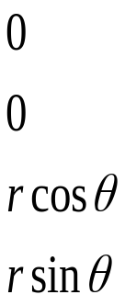
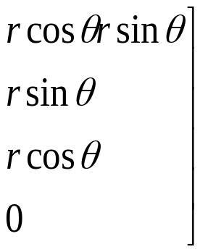

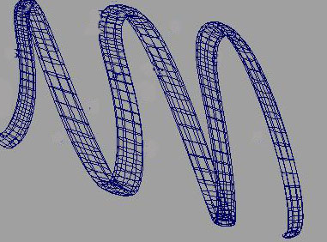
线粒体的构建
有了这样的一个拉伸面，抛物面就可以根据这样的原则进行计算了。首先，抛物面上的基质的结构是近似于圆的，其次它附着在褶皱上。这样设拉伸面是一个圆，且圆心也在圆点上的一个圆沿着Z轴拉伸这样的圆的表达应该是
那么[T(s)]就可以写成

Slide 17


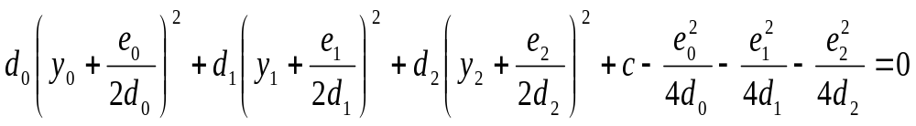
线粒体的构建
在构建线粒体的外形椭球时，应考虑到其实质是要表现出细胞内部的反应，那么椭球的透明度函数要加入在编码里。建立椭球先得有一个方程，二次曲面的
方程。其中A为一个非零对称矩阵，B为一个向量，且C是一个常量。B在这里的向量不动视为常量，由于A是对称的，所以它可以分解成，其中D为一个对角矩阵，其对角线元素为A的特征值，并且R是一个旋转矩阵，它的各行对应特征向量。设 那么二次方程为。通过各项的平方，可以对二次方程进行因式分解。
设 因子组合后的方程是

Slide 18
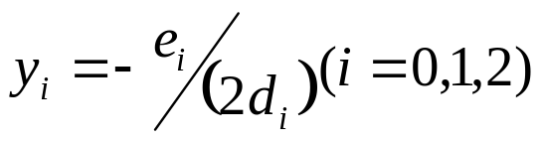
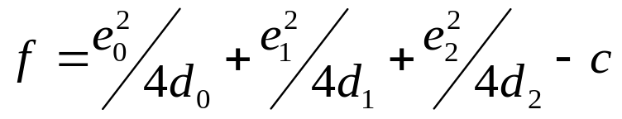
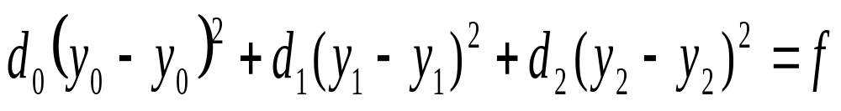


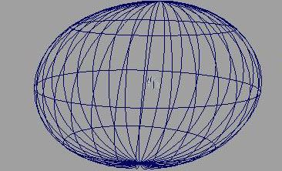
线粒体的构建
定义
方程变为
在所有的特征值都为正的时候，那么方程表示一个椭圆体，其中心为（ ）半轴长度为

Slide 19
反应过程设计
氧化磷酸化反应作用机制
当电子在反应过程中进行传递时，所合成的ATP将H+从里层膜的基质侧（M侧）传入到两个膜的间隙（胞质侧或C侧），由于线粒体上的组织结构的膜，这种膜有主动的防御功能对于H+不予通过，从而造成了内外环境的浓度差，在里层膜的内外两边形成酸碱梯度（△pH）及电位差梯度（Ψ），两者共同构成电化学梯度，即H+动力（△P）。
△P=Ψ-(2.3RT/F)△pH
其中T为绝对温度，R为气体常数，F为法拉第常数。大量实验表明，当温度为25℃时△P=Ψ-59△pH，△P的值为220mV左右。H+沿电化学梯度穿过里层膜上的ATP酶复合物返回基质，使ATP酶的构象发生改变，将ADP和Pi合成ATP。

Slide 20
反应过程设计
对于氧化磷酸化反应的模拟有很多的国内外研究的经验和例子。大都从反应的数据方向入手，更多的关注氧化磷酸化的反应过程中所产生的能量和消耗的氧气的数量，生成多少水。本文所作的是要模拟线粒体上的基质的氧化磷酸化反应。由于线粒体上的基质参与磷酸化反应产生的能量直接的参与细胞内物质的主动运输和呼吸链反应，所以存在它的产生和消失的过程。根据这一特点应用粒子系统方法，将基因调控基质反应的过程用粒子表示出来，以此达到反应过程模型的构建。

Slide 21
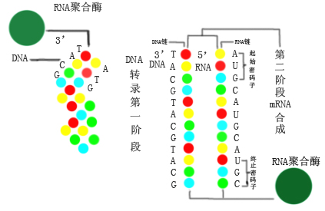
反应过程设计
反应进行是有基因调控的，当基因编码后通过DNA复制再转录翻译合成对应的RNA指导反应的进行。如下图

Slide 22
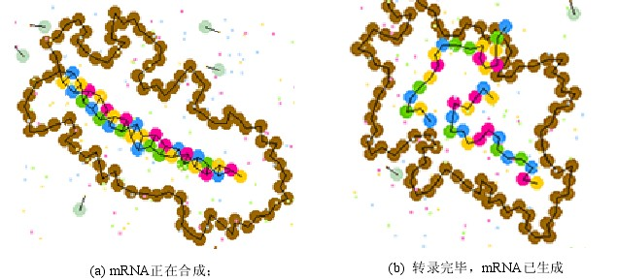
反应过程设计
在双链DNA解旋复制时，起始密码子发出一组信号开始翻译DNA到RNA并合成RNA。直到终止密码子出现，复制翻译转录的过程结束，调控完成。

Slide 23

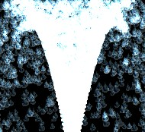
反应的调控设计
由于基因调控基质反应是一种产生能量和水的过程。ATP的产生的同时也是一个消亡的过程，在这里应用粒子系统的技术原理表达能量的产生消亡的过程。
能量产生DRAW（ATP ）；//粒子系统的绘制
能量释放UPdata（ATP Time）；//更新
将能量的产生与释放结合粒子系统的绘制与更新，用于表达基因对基质的调控

Slide 24
反应调控设计
当基因不断的复制并指导能量形成时速度的变化体现出复制与转录的区别，这里的区别分别是能量的产生和移去参加其他的反应根据能量的变化是从合成到移去的过程
复制速度V1=（rand()%200000）/100000+x
转录速度V2=（rand()%200000）/100000+x1
方向d=（rand()%400）/100-y
对于能量的移去变化应用LifeTime判断
1.运用粒子消亡的基本判定方法判定粒子是否消亡，如果粒子已经消亡，则结束；若粒子年龄在生命期内，则继续；
2、对粒子空间位置和速度属性的更新；
3、对粒子的大小、形状、颜色、透明度等属性的更新。

Slide 25
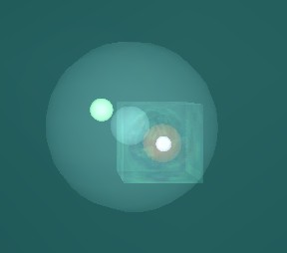
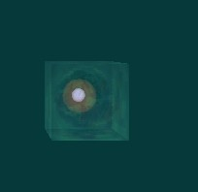
实现结果与分析
1、模型的实现反应过程，建模过程中的各个组织模块的构成是在VC++平台上应用OpenGL为建模方法构建细胞模型。

Slide 26
实现结果与分析
２、反应过程：在反应的过程上面的表达是采用了计算机图形学的技术原理。设计了可以替代基因的图形。另外，为了突出的表达基因的调控，没有将基因合成氨基酸或是蛋白质，而是将多肽链的表达直接的反应出来，这样的表达更加的直观，更能体现基因的效果。多肽链的好处在于，它是蛋白质的初始状态，这个状态上就有了蛋白质的一切的特性，只不过是蛋白质的形态没有完整。多肽链的构成有氨基酸，氨基酸的构成由各个嘧啶、碱基。这点上说这些都是基因的必须的原料。采用多肽链的形态作为基因的表达，这是既有蛋白质的雏形，又有基因的合成表达成蛋白质的组装阶段。便于更好的观察。

Slide 27
实现结果与分析
本文做的实验的反应过程，在反应的过程上面的表达是采用了计算机图形学的技术原理。设计了可以替代基因的图形。另外，为了突出的表达基因的调控，没有将基因合成氨基酸或是蛋白质，而是将多肽链的表达直接的反应出来，这样的表达更加的直观，更能体现基因的效果。多肽链的好处在于，它是蛋白质的处事状态，这个状态上就有了蛋白质的一切的特性，只不过是蛋白质的形态没有完整。多肽链的构成有氨基酸，氨基酸的构成由各个嘧啶、碱基。这点上说这些都是基因的必须的原料。采用多肽链的形态作为基因的表达，这是既有蛋白质的雏形，又有基因的合成表达成蛋白质的组装阶段。便于更好的观察

Slide 28
论文总结与展望
本文是在学习研究计算机图形学的理论知识的基础上，对计算机图形学产生了极大的热情。结合自身的学习经历，开始应用图形学的知识去创造一些让自己满意的图形来。于是进过查阅大量的资料后，在许多的经验和无数的例子的支持下，开始了本文的探索之路。本文完成了以下几个方面的工作。
1）构建立体的细胞模型。
2）利用OpenGL图形库建立立体细胞模型。
3）对于线粒体上的基因对基质的表达调控。
在建模的过程运用OpenGL方法建立细胞的模型是一次尝试，对于线粒体的反应的模拟还有着很多细致的工作要做。

Slide 29
论文发表情况
文章名称 | 发表刊物 （出版社） | 刊发时间 | 刊物级别 | 第几作者
The three-dimensional modeling eukaryotic cells | IEEE出版社 | 2010.7 | EI & ISTP | 1
An Alhagi Pseudalhagi Roots Model Based on L-Systems in Virtual Plant Research | IEEE出版社 | 2010.7 | EI & ISTP | 3

Slide 30
感谢各位老师批评指正

